Slide 1
La fenomenologia dell’archivio contemporaneo: nuove sensibilità e approcci per archivi e materiali vecchi e nuovi

Slide 2
C’è un lungo cambiamento, “non restiamone fuori, non isoliamoci”

Slide 3
Dentro una crisi
Esiste una questione archivistica, una crisi che non si può ridurre a un mero bilancio di entrate e uscite, di concorsi e assunzioni.
La dimensione quantitativa ha sicuramente un suo peso ma è quella qualitativa a preoccupare di più.
Chi governa gli archivi si chiama fuori da valutazioni necessariamente impietose
La crisi mette a nudo il ritardo teorico, il paradigma epistemologico in affanno, l’incapacità di seguire il mondo e di farsi accettare dal mondo.

Slide 4
A cavallo della crisi: oltre la congiuntura
Cavalcare una crisi, però, significa innanzitutto cercare una via di uscita
L’archivistica è in crisi ma non è morta, anzi si dibatte con un certo vigore.
Vive nei molti lavori sul campo che si confrontano ogni giorno con la contemporaneità
Vive fuori dai confini surreali tracciati e subiti da chi li dovrebbe governare

Slide 5
La resistenza del potere
Ripiegarsi nel passato e in una continuità orma in frantumi serve a poco
Per capire bisogna oscillare tra vecchio e nuovo e non compiere l’errore di inseguire il futuro sul suo terreno
La consapevolezza di una storia e di una tradizione non va umiliata nella resistenza politica al cambiamento
Il futuro è già qui e non tiene conto delle sacche anacronistiche di resistenza
Dall’esercizio del potere alla forza della ragione

Slide 6
Tra le braccia del futuro
Cos’è dunque archivisticamente il futuro?
Essenzialmente tecnologia, una tecnologia sempre più raffinata e drammaticamente autonoma.
La mole di dati generati e i sistemi di analisi e classificazione dei medesimi vanno alla fine oltre gli archivi.
L’intelligenza artificiale e le sue conseguenze non sono miraggi futuribili ma realtà prossime venture.
In che misura impatteranno sulla produzione e sulla gestione dei documenti?

Slide 7
Un concetto preliminare: tecnologia da governare
“It's my belief that technology does not drive change. Technology merely enables changes. It creates options and opportunities that as individuals and as communities and as entire cultures we choose to exploit. And it's our response to the technologies that drive change. In other words, first we invent our technologies and then we use our technologies to reinvent ourselves” (Paul Saffo InfoWorld Futures Project Interview, 2001)

Slide 8
Alla ricerca di un equilibrio
Riflettere sugli archivi oggi significa avere la capacità di valutarli anche al di fuori di una dimensione esclusivamente storico culturale.
Proprio per difendere il valore di memoria storica che gli archivi nella loro complessità rappresentano occorre individuare strategie che rendano, per così dire, meno desueti gli archivi stessi.
Bisogna insistere sull’utilità sociale ed economica, nonché politica, degli archivi e degli archivi correnti in particolare.

Slide 9
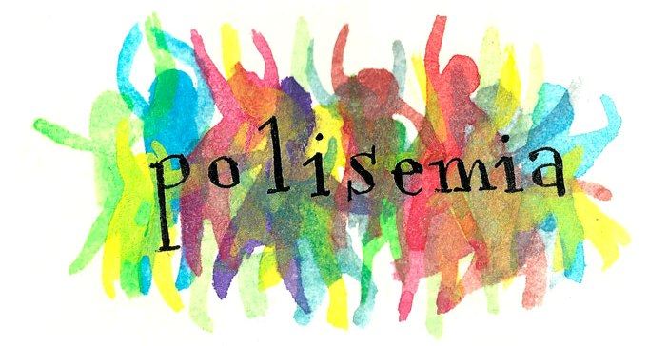
Polisemia
  Luogo fisico (deposito)
  Istituto culturale (archivio di Stato)
  Archivio in senso proprio (fondo archivistico)

Slide 10
Universitas rerum
“Le città sono un insieme di tante cose: di memoria, di desideri, di segni d'un linguaggio; le città sono luoghi di scambio, come spiegano tutti i libri di storia dell'economia, ma questi scambi non sono soltanto scambi di merci, sono scambi di parole, di desideri, di ricordi” (Italo Calvino, 1972)
L’archivio come sistema di relazioni
Il tutto e non la parte
Ma la parte per il tutto
Valori e oggetti

Slide 11
Una definizione di archivio?
Complesso di documenti prodotti, ricevuti, acquisiti e comunque formati da un soggetto produttore pubblico o privato ovvero aggregazione di documenti generati da soggetti che cooperano ai fini della trattazione di un determinato affare, indipendentemente dal formato o dal supporto

Slide 12
Per una rappresentazione di archivio
Inutilmente, magnanimo Kublai, tenterò di descrivere la città di Zaira dagli alti bastioni. Potrei dirti di quanti gradini sono le vie fatte a scale, di che sesto gli archi dei porticati, di quali lamine di zinco sono ricoperti i tetti; ma so già che sarebbe come non dirti nulla. Non di questo è fatta la città, ma di relazioni tra le misure del suo spazio e gli avvenimenti del suo passato
I. Calvino, Le città invisibili

Slide 13
Archivio
Complesso organico di documenti, di fascicoli e di aggregazioni documentali di qualunque natura e formato, prodotti o comunque acquisiti da un soggetto produttore durante lo svolgimento dell’attività (Allegato alle Regole tecniche in materia di documento informatico e gestione documentale, protocollo informatico e conservazione di documenti informatici )
Liaisons dangereuses?

Slide 14

Archivi^{n}
La moltiplicazione delle modalità di sedimentazione documentaria
Le prospettive di conservazione

Slide 15
La “crisi di crescita” dell’archivistica
L’evoluzione normativa e le trasformazioni dei sistemi di produzione documentaria
La differenziazione degli strumenti per lo studio e la gestione degli archivi
Archivistica e gestione dell’informazione
La necessità di ridefinire ambiti applicativi e percorsi formativi

Slide 16
Le diverse realtà della produzione e sedimentazione documentaria
Archivi in senso “proprio” = rapporto univoco tra soggetto produttore e prodotto documentario
  archivi cartacei
  archivi informatici (disseminazione digitale)
  sistemi integrati
  “integrazione telematica” = siti web legati ad un soggetto produttore univoco
  Invented archives e hidden collections

Slide 17
Oltre il canone
Nuove fenomenologie documentarie
  Web come sede di transazioni o sviluppo di attività istituzionale “web oriented activities”
  Invented archives
  “Archivi digitalizzati”: la vendetta del copista?

Slide 18
Pervasività tecnologica
Sdoppiamento tra una fisicità del reale in apparente decadenza e una crescente aspirazione a trasferire nel contesto digitale, e in quello telematico in particolare, tutta la realtà
Tendenza a condannare all’oblio, ad essere nascosto, tutto ciò che
non è digitale
Uso di hidden collections per indicare tutti quei documenti che restano a qualunque titolo esterni al circuito digitale e finiscono (o finirebbero) con lo scomparire dalla “realtà”
La pervasività digitale, se non le sostituisce, modifica radicalmente le rispettive realtà di dominio
Le tecnologie dell’informazione non sono più nuove ma sono pervasive e si sono ormai impadronite del governo della realtà
Restano strumenti ma strumenti per nulla neutri, che portano nella società nel suo complesso e all’interno dei singoli domini radicali cambiamenti

Slide 19
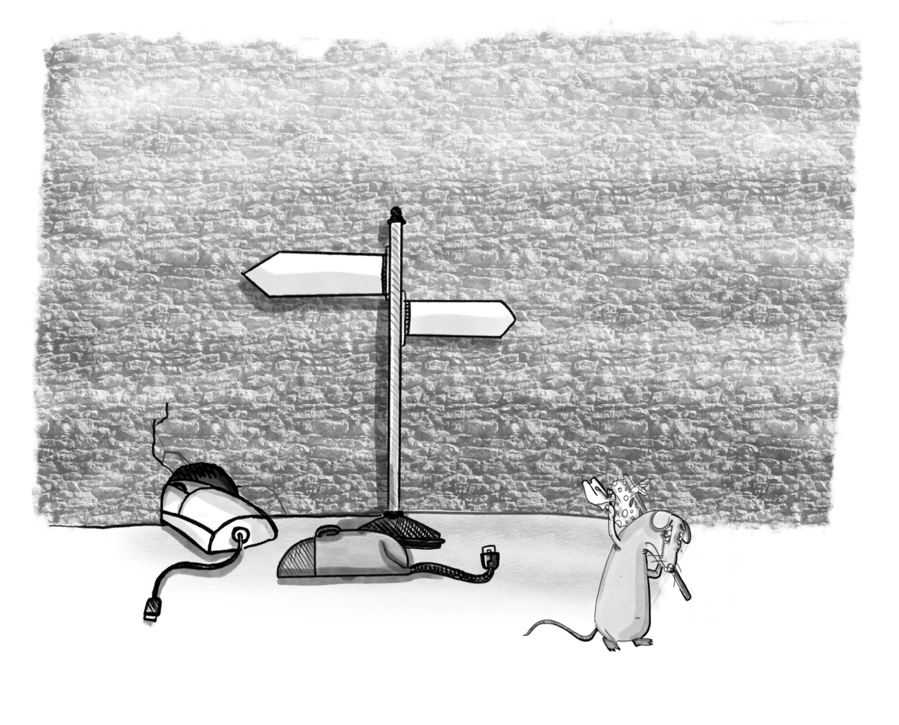
Cambiare pelle
Il fenomeno digitale impatta sugli archivi in maniera articolata e pervasiva e impone ai tradizionali “mediatori” documentari di cambiare pelle e abitudini, adeguandosi a nuove strategie di gestione, conservazione e uso, se vogliono continuare a giocare un ruolo rispettoso dei valori del loro codice deontologico.
Innovazione: il significato di un termine abusato

Slide 20

Torneremo sulla terra…
ma su altri mondi
Isaac Asimov, Abissi di acciaio, 1954

Slide 21
COLLOCARE LA QUESTIONE ARCHIVISTICA
Liberare gli archivi
Ripartire dalla polifunzionalità
Sistemi valoriali condivisi
Una sostenibilità articolata e ricca di sfumature
Lo strumento politico
  Certezza del diritto
  Trasparenza
  Efficienza
  Partecipazione democratica
  Progettazione
La macchina identitaria
  Ricerca storica
  Memoria
  Identità e condivisione

Slide 22
Macondo: dare un nome alle cose
El mundo era tan reciente, que muchas cosas carecían de nombre, y para mencionarlas había que señalarlas con el dedo
I termini usuali non bastano più
Bisogno di concettualizzazione di nuove realtà documentarie
Nessuna rivoluzione, semplice evoluzione
Verso l’integrazione: archivistica cioè organizzazione dell’informazione

Slide 23
Vecchi termini per nuovi significati
L’universo documentario - proprio in quanto sorretto da informazioni- ha forse più di altri apprezzato e subìto questo impatto.
Il mondo dei documenti, sia negli archivi sia nelle biblioteche, ha visto modificarsi nel volgere di pochi anni gli statuti disciplinari, le metodologie, le prassi e, soprattutto, i contenuti.
I termini archivio e biblioteca si sono arricchiti di significati nuovi e rappresentano ormai solo allusioni a un mondo che le due parole in sé non bastano più a definire.

Slide 24
La centralità delle risorse tecnologiche
Inquadrare l’articolato rapporto tra gli archivi storici e le risorse tecnologiche, in un momento in cui, terminata una lunga fase “sperimentale”, tale rapporto è divenuto parte integrante della disciplina archivistica.
Le applicazioni tecnologiche non rappresentano più un’ipotesi accessoria e, appunto, sperimentale, ma costituiscono un settore di ricerca e sviluppo applicativo peculiare, molto concreto e per certi versi ineludibile.

Slide 25
ICT e archivi: ambiti di applicazione
Applicazioni tecnologiche agli archivi storici: descrizione e comunicazione
  Banche dati (il problema degli inventari…)
  Sistemi informativi
  Siti web archivistici (aggregazioni di «oggetti» digitali)
  Documenti digitalizzati
  …
Archivi informatici

Slide 26
Le ICT e gli archivi: (anche) questione di metodo
Necessità di individuare e interpretare il sistema di risorse digitali alla luce di un contesto più ampio della mera dimensione applicativa
L’obbligo di pensare
Pensare digitale
Valutare l’impatto delle risorse
La mediazione digitale: tra contenuti e contesti
Problemi di comunicazione
Linguaggio di dominio e fruibilità delle risorse

Slide 27
Parte di un sistema
Una premessa essenziale, detto questo, sta nel collocare anche il processo “meccanico” di costruzione di documenti digitali ben oltre un semplice cambio di supporto.
Nello scenario della dematerializzazione

Slide 28
Un termine da chiarire: dematerializzazione
Dematerializzare, qualunque siano le finalità, non significa limitarsi a cambiare tipologia di supporto
La dematerializzazione è innanzitutto un processo politico, sociale, antropologico.
Nello specifico una radicale trasformazione non tanto del modo di produrre e conservare documenti quanto di pensare ai documenti stessi
Dematerializzare significa entrare in profondità negli assetti complessivi di una società, reingegnerizzandone aspetti cruciali
Pensare digitale e non essere supinamente pseudodigitali

Slide 29
Documenti,aggregazioni di dati, viste documentali
L’elemento costitutivo dell’archivio tende esso stesso a trasformarsi, a perdere in qualche caso la sua “struttura”
Non rappresenta più il risultato e la certificazione di una “azione”
È piuttosto l’esito di una interazione tra dati non necessariamente cristallizzata in forma permanente.

Slide 30

Una corsa contro il tempo
La conservazione digitale

Slide 31
“Come la modernità dimentica”
(Paul Connerton, 2009)
Tra ipermnesia e società postmnemonica: la modernità che dimentica
“A partire dall’inizio del XIX secolo, si può dire che l’inquietudine riguardo alla memoria si cristallizzò intorno alla percezione di due fondamentali malesseri: troppo poca memoria e troppa memoria” (Richard Terdiman, 1993)
L’oblio: un valore, una condanna o un naturale e misurabile processo di selezione?

Slide 32
Una leggenda metropolitana
La fragilità innata degli oggetti digitali è una leggenda metropolitana funzionale a una certa inerzia normativa e conservativa.
Li sappiamo conservare ma hanno bisogno di cure specifiche
Devono essere accuditi come in genere si fa con quelli analogici che di norma non vengono lasciati alle intemperie che renderebbero molto vulnerabile anche la carta o la pergamena
La conservazione costa sia in termini di risorse che di riforme ineludibili del modello conservativo

Slide 33
Quale conservazione?
Long time preservation:
    A period of time long enough for there to be concern about the impacts of changing technologies, including support for new media and data formats, and of a changing user community, on the information being held in a repository. This period extends into the indefinite future

Slide 34
Individuare l’archivio digitale
Il problema della individuazione dell’archivio digitale in senso proprio (?) e l’esigenza di salvaguardarne la struttura e l’integrità
L’interoperabilità
Tipologie documentarie ad ampio spettro
  documenti digitali e informatici
  banche dati
  oggetti e aggregazioni digitali di natura diversa
  web
  “dati social” (tweet e luoghi della comunicazione )
  …

Slide 35
La natura dell’archivio digitale
L’archivio digitale ha una natura caratterizzata da una forte dinamicità che si traduce in un’estrema articolazione della struttura e dei contenuti informativi e che impone strategie descrittive e di recupero delle informazioni decisamente complesse.
Nel contesto digitale tendono a manifestarsi fenomenologie archivistiche diverse da quelle cui siamo abituati in ambiente cartaceo

Slide 36
L’archivio accade
L’archivio digitale non è, accade.
È una concatenazione di eventi che scatenano processi documentari fluidi, elettrici.
Nelle pieghe dell’interoperabilità l’archivio digitale è un susseguirsi di avvenimenti determinati e tracciati dalle macchine.
Lo stesso concetto di workflow che accompagna dagli albori il protocollo informatico è di fatto una concatenazione di eventi.
Dire che gli archivi non sono ma accadono non significa ovviamente negarne il dato materiale ineludibile.
Significa piuttosto sottolinearne la costante dinamicità costitutiva e descrittiva.

Slide 37
Sistema archivio
Occorre ampliare il concetto di archivio inteso come complesso di documenti a quello di sistema archivio.
Il sistema archivio comprende oltre ai documenti (ai dati) le persone (intese anche come unità organizzative), gli strumenti e le procedure usate per dar luogo ai dati e conservarli.
L’ordine deriva dalla conoscenza a priori del sistema archivio, il manuale di gestione diventa per certi versi la bibbia dell’ordinatore.
Un ordinatore che persegue però i suoi fini nella fase iniziale del ciclo vitale, prima che le vicissitudini digitali possano disperdere l’archivio.
L’ordine va previsto

Slide 38
Preservation on the job
At each phase of the cycle, electronic records need to be actively managed, according to established procedures, to ensure that they retain qualities of integrity, authenticity and reliability“(Public Record Office, The National Archives, Guidelines for management, appraisal and preservation of electronic records)

Slide 39
Progettare la conservazione
Le trasformazioni dei sistemi di produzione e gestione dei documenti e, in maniera particolare, la diffusione del documento informatico contribuiscono quindi a spostare a monte il baricentro degli interventi conservativi.
Nella fase corrente, e in maniera ancora più marcata in quella di progettazione, si concentrano molte attività di decisiva importanza ai fini del perseguimento dell’obiettivo della conservazione.
Questa è la prima e più evidente conseguenza della diffusione di documenti informatici

Slide 40
La conservazione fuori di sè
Esigenza di abbandonare una prospettiva che recepisce la conservazione come un’attività, o una serie di attività, che si manifestano in una fase successiva alla gestione e all’utilizzazione a fini giuridici e amministrativi dei documenti
Le finalità della conservazione si perseguono parallelamente a quelle della produzione e della gestione dei documenti

Slide 41
Dalla conservazione allo sviluppo sostenibile
“Sviluppo che soddisfa i bisogni delle generazioni presenti senza compromettere la capacità delle generazioni future di soddisfare i propri
Perché conservare, non solo memoria
La sostenibilità ha quindi in sé il futuro e il futuro è il luogo dove si giocherà una partita di decisiva importanza
Il futuro (soprattutto quello economico e politico)però solo molto raramente accade per accidente. Più spesso è una conseguenza diretta del suo passato.

Slide 42
Gli archivi digitali al servizio dello sviluppo sostenibile

Slide 43
Il futuro come luogo
“Sviluppo che soddisfa i bisogni delle generazioni presenti senza compromettere la capacità delle generazioni future di soddisfare i propri".
La sostenibilità ha quindi in sé il futuro e il futuro è il luogo dove si giocherà una partita di decisiva importanza
Il futuro (soprattutto quello economico e politico)però solo molto raramente accade per accidente. Più spesso è una conseguenza diretta del suo passato.
A determinarlo, oltre le incontestabili perfidie del caso, sono le conseguenze di scelte fatte o non fatte
Essere sostenibili significa in definitiva saper eternare il presente dentro a una continuità davvero responsabile, illuminata dal rispetto e dall’amore per chi verrà dopo di noi.

Slide 44
Archivi e sviluppo: un ruolo duplice
Il settore archivistico (ma meglio sarebbe dire delle discipline documentarie nel loro insieme) ha una fortissima valenza strategica nei modelli di sviluppo sostenibile
Il motore dello sviluppo e dello sviluppo sostenibile si nutre di dati e quindi ha necessità di archivi efficienti
La cultura come pilastro dello sviluppo e gli archivi storici come patrimonio identitario: le radici dello sviluppo

Slide 45
Progettare la modernità
I sistemi documentali in formazione sono al centro dell’attenzione in quanto risorse progettuali
Gli archivi non sono un residuato eventuale delle attività ma sono le attività.
Servono precise logiche organizzative e conservative
Porre la dovuta attenzione a queste tematiche significa garantire la trasparenza, l’efficienza e la visione prospettica
La cultura documentaria come garanzia dell’efficacia e dell’affidabilità dei processi

Slide 46
I due poli
Archivi digitali
  Complessi documentari digital born o risultato di processi di dematerializzazione analogica
Sviluppo sostenibile
  "sviluppo che soddisfa i bisogni delle generazioni presenti senza compromettere la
  capacità delle generazioni future di soddisfare i propri“ Our Common Future (Rapporto Bruntland), 1987

Slide 47
Docuverso
Gli archivi, e quelli digitali in maniera particolare, possono essere una solida locomotiva cui agganciare la dimensione documentaria che sta alla base di un più generale sviluppo sostenibile.
In questo senso, d’altra parte, il problema cessa di essere archivistico in senso stretto ma si apre quantomeno a una collaborazione federata delle diverse discipline documentarie coinvolte nella gestione di queste tipologie documentarie in gioco.
Si prefigura l’opportunità di ragionare concretamente in termini di un docuverso frutto delle diverse competenze in gioco
Ausilio delle scienze biblioteconomiche, della documentazione e, soprattutto in direzione dell’aspetto culturale dell’intero fenomeno, delle digital humanities opportunamente declinate

Slide 48
Il caso italiano
Il PNRR e la next generation
Il piano non è un semplice strumento di finanziamento, per quanto potente.
Rappresenta un’occasione per certi versi insperata di rimodulare assetti complessivi che stanno conducendo alla deriva il Paese e mettendo a dura prova il patto sociale.
La dimensione globale o almeno continentale dei processi in atto fa giustamente parlare di next generation
Si allude in maniera esplicita a una progettualità di ampio respiro, nuovi assetti per una società altrimenti condannata a una ingloriosa e dolorosa implosione.
Se la politica e le forze sociali tutte non sapranno cogliere questa esigenza per l’ennesima volta si sarà fatto tanto rumore per nulla e si perderà quello che rischia di essere l’ultimo treno verso una modernità equa e davvero sostenibile

Slide 49
Un punto di incontro
La dimensione digitale è il luogo di incontro tra le due dimensioni archivistiche del problema.
E’ cioè il luogo in cui esigenze politiche e gestionali si incontrano con una inevitabile dimensione storica e culturale.

Slide 50
Sostenere la sostenibilità: cultura dei documenti
I sistemi documentali in formazione sono al centro dell’attenzione
Ogni documento è veicolo informativo e testimonianza nel tempo di qualsiasi azione
Gli archivi non sono un residuato eventuale delle attività.
Sono le attività.
Servono precise logiche organizzative e conservative
Porre la dovuta attenzione a queste tematiche significa garantire la trasparenza, l’efficienza e la visione prospettica
La cultura documentaria come garanzia dell’efficacia e dell’affidabilità dei processi

Slide 51
Trasparenza
Processi di queste dimensioni portano con sé inevitabili rischi
La corruzione si muove nei non detti documentari, dentro alle pieghe di filiere informative viziate da dolose opacità.
Gli archivi, anche in questo caso, non sono un problema archivistico, sono un diritto e un dovere della collettività.
La cultura documentaria come garanzia.

Slide 52
Storia e cultura come elementi di sviluppo
Il concetto stesso di sviluppo presuppone il passaggio da un punto dato a nuovi assetti
La conoscenza storica come elemento di valutazione e progettazione
La dimensione culturale e identitaria dello sviluppo sostenibile
Gli archivi storici come fonti di natura operativa al servizio dello sviluppo

Slide 53
Patrimonio digitale e industria culturale
Il patrimonio culturale digitale è una inevitabile selezione.
Quando di entra nel merito di processi selettivi diventano decisivi i criteri di scelta e la consapevolezza del forte valore rappresentativo di tale selezione.
Il rischio è quello che il patrimonio digitale divenga il solo patrimonio.
Gli archivi e le biblioteche fanno già i conti da tempo con queste problematiche che fanno parlare di hidden collections e invented archives.
Industria culturale: nessuna resistenza “ideologica” all’espressione ma bisogno di definizioni chiare

Slide 54
Una conclusione
Gli archivi strumenti privilegiati per il ricordo del passato hanno una forte valenza strategica nella progettazione del futuro
Nella attuale congiuntura è inevitabile paralare di futuro
Il debito di onore con le prossime generazioni

